Slide 1
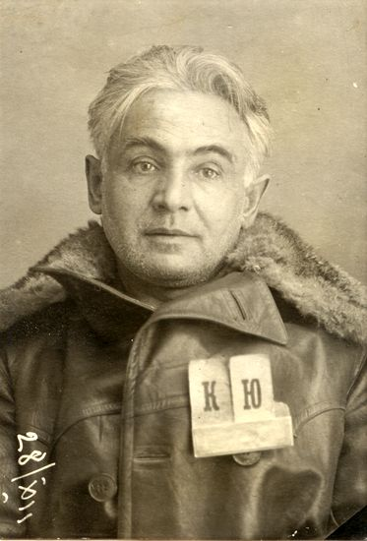
Тема:
Розвиток театру сучасної України
Виконала:
Учениця гр. №24
Лень Ірина
Впу-7/калуш/2013

Slide 2
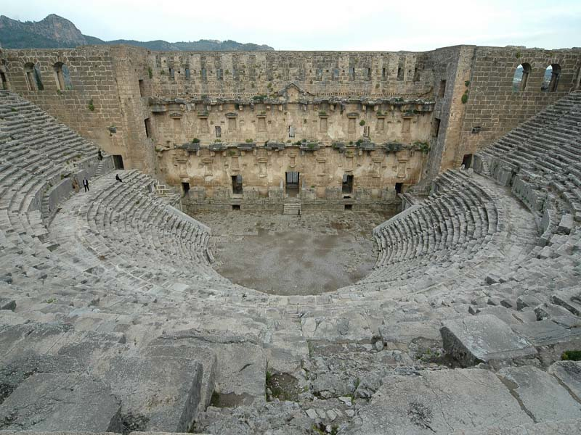
Театр (від грец. θέατρον — місце видовища) — вид сценічного мистецтва, що відобра-жає життя в сценічній дії, яку виконують актори перед глядачами, а також установа, що здійснює сценічні вистави певним колективом артистів і приміщення, будинок, у якому відбуваються вистави. Театр як мистецтво називають також й театральним мистецт-вом, а науку, що вивчає теорію та практику театрального мистецтва вивчає театрознав-ство. Окрім театрів, ролі в яких люди виконують безпосередньо, існує лальковий театр, де головні герої - іграшки, якими керують.

Slide 3
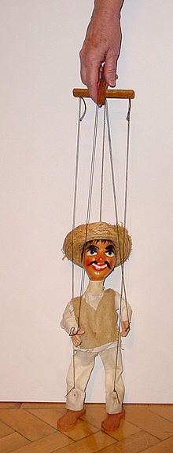
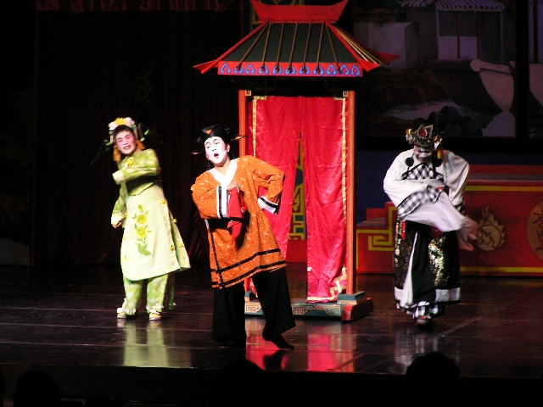
Стилі театру:
а) абсурдизм
Жанри театру:
Драма
Комедія:
Чорна комедія
Комедія дель арте
Комедія моралі
Комедія ситуації
Фарс
Романтична комедія
Епічний театр
Експериментальний театр
Фентезі
Grand Guignol
Історичний театр
Імпровізаційний театр
б) експресіонізм
в) мелодрама
Мейнстрім театр
Мета-театр
Музичний театр
Натья
Пантоміма
Політичний театр
Народний театр
Маріонетки
Радіопостановка
Рок-опера
Театр соціальних тем
Театр абсурду
Трагедія
Трагікомедія
г) модернізм
д) натуралізм
е) постмодернізм
є) маріонетки
ж) реалізм

Slide 4
Український театр нагадує дике поле, що густо заросло бур’янами, – зазначають критики. Молодих режисерів на ньому практично не видно. Пронизливих нових п’єс – теж.
Ми живемо в провінційному гетто, і в умовах внутрішньої культурної ізоляції змушені підтримувати себе імпортованими фільмами й книгами. Але театр не привезеш у кишені, не оціниш, подивившись DVD, – його потрібно відчути.

Slide 5
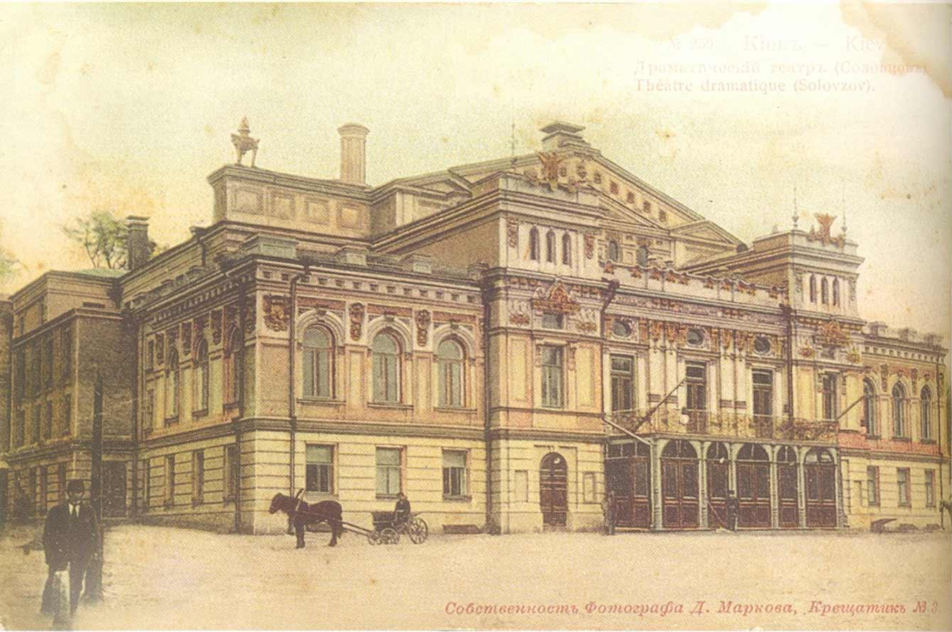
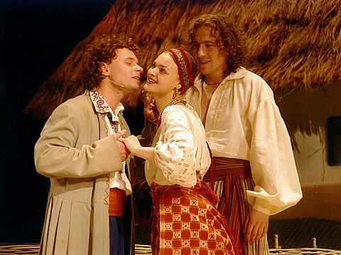
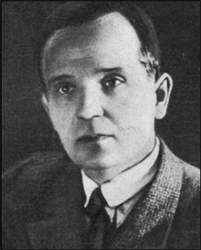
Театр імені Івана Франка засновано у Вінниці 1920 року. Очолив його видатний український митець Гнат Петрович Юра.
Відкриття театру відбулося 28 січня 1920 року виставою "Гріх" В. Винниченка.
За віком виконавців це була трупа моло-діжна. До неї входили актори, котрі згодом увійшли в історію української сцени як ви-датні митці - Г. Юра, А. Бучма, Й. Гірняк, О. Добровольська, М. Крушельницький, Ф. Бар-вінська, О. Горська, М. Братерський, П. Нят-ко, К. Блакитний, О.Рубчаківна, М. Пилипен-ко, С. Семдор, О. Юра-Юрський, Т. Юра та ін.
Театр працював напружено: лише за пер-ший сезон показав 23 прем`єри. Вистави ко-ристувалися надзвичайним успіхом у Вінниці, Черкасах, Кременчуку, Олександрії, Проску-рові, Кам`янці-Подільському та інших міс-тах.
Гнат Петрович Юра

Slide 6
Особливо творчо зміцнився театр ім. І.Франка в 30-і роки, коли його акторське ядро склали такі видатні майстри, як А. Бучма, Н. Ужвій, Ю. Шумський, Г. Борисоглібська, Ю. Мілютенко, В. Доб-ровольський, П. Нятко, К. Осмяловська, Є. Пономаренко, М. Яков-ченко, М. Бра-терський та ін. Колектив уславляє себе талановитими постановками вітчизняної та світової класики - "Весілля Фігаро" П. Бомарше, „Пригоди бравого солдата „Швейка” за Я. Гашеком, "Суєта" І. Карпенка-Карого, "Дон Карлос" Ф. Шіллера, "Борис Годунов" О.Пушкіна. Особливо яс-кравою вийшла постановка Г. Юри драми І. Франка "Украдене щастя". Популярністю користу-ються вистави на сучасну тему за п'єсами О. Корнійчука "Платон Кречет", "В степах України". У 1940 році театр одержав звання академічного.

Slide 7
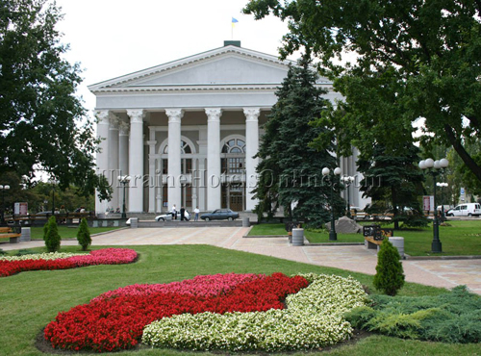
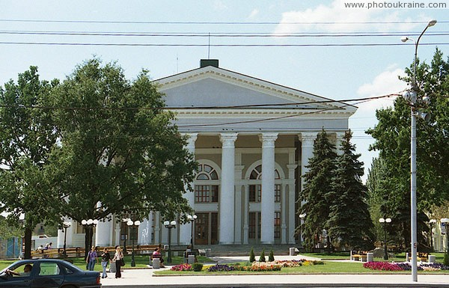
Музично-драматичний театр у Донецьку
Донецький обласний академіч-ний український музично-драматич-ний театр в 2003 році відзначив 75-річний ювілей від дня заснування.
Саме у стінах цього театру на-родилась ідея проведення регіональ-них театральних фестивалів "Теат-ральний Донбас" і "Золотий клю-чик".
У серпні 2001 року за значні до-сягнення в розвитку українського театрального мистецтва Донецький обласний академічний український музично-драматичний театр вперше в історії української незалежної де-ржави отримує статус Академічного.

Slide 8
.
У 2004 році було завершено капітальний ремонт будівлі Донецького музично-драматичного театру, на сцені було встановлено сучасне технічне обладнання. Сьогодні в репертуарі театру налічується більше 30 творів, як української класичної драматургії, так і світової сучасної.
Мало чим більше п'ятдесяти років цьому театру, що має прекрасні традиції виконавської майстерності. Добрими зачинають їх є народні артисти СРСР В. С. Василько і В. Н. Добровольський. Дбайливо зберігає і розвиває ці традиції нинішній склад трупи, що виховав чудових артистів, багато талановитої молоді. Широкий репертуар, прекрасні співці, серед яких є народні і заслужені артисти УРСР, багаточисельні гастролі зробили театр відомим і популярним.

Slide 9
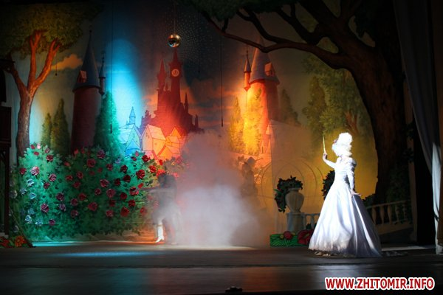
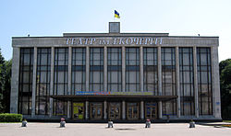
Житомирський обласний академічний український музично-драматичний театр імені Івана Кочерги
З 1991 року Житомирський обласний український музично-драматичний театр імені Івана Кочерги очолював н.а. України Л. І. Данчук. Репертуар поповнюється такими його виставами: «Король вальсу» Й. Штрауса, «Весілля Фігаро» Бомарше, «Моя чарівна леді» Б. Шоу тощо. Плідно працюють у цей період з. а. України Г. Артеменко («За двома зайцями» М. Старицького, «Сирена і Вікторія» О. Галіна, «Коханий нелюб» Я. Стельмаха, «Мазепа» Б. Лепкого тощо); з.а. України В. Савченко в період від 1985 по 1992 роки здійснив ряд постановок («П'ять брильянтів Тев'є молочника» Ш. Алейхема, «Марко в пеклі», «Фея гіркого мигдалю» І. Кочерги, «Летюча миша» Й. Штрауса тощо).

Slide 10
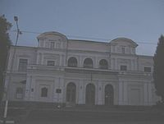
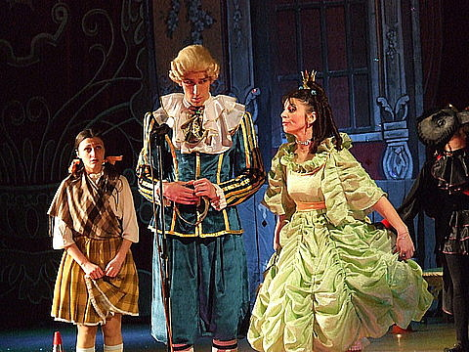
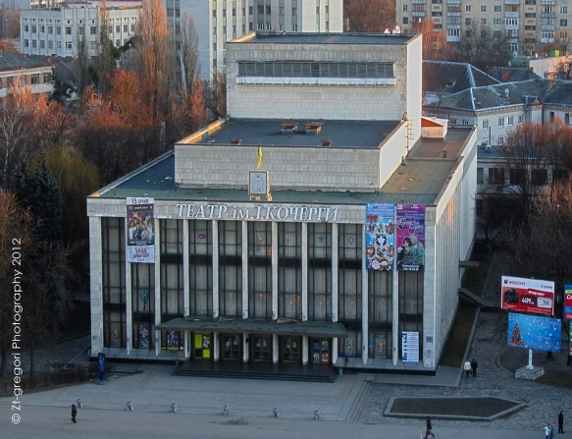
Передісторія
Житомир має давні театральні традиції. Ще наприкінці XVIII століття громадськістю міста неодноразово порушувалось питання про бу-дівництво приміщення для стаціонарного теат-ру. Місто стало одним із небагатьох, у яких уже на початку XIX століття існували театри,
— вже 1809 року в Житомирі було побудоване перше стаціонарне приміщення театру за ініці-ативою волинського губернатора М. І. Камбур-
лея.
У 1858 році було збудовано перший кам'яний театр в Україні, який і сьогодні є окрасою ар-хітектури міста (тепер тут міститься обласна державна філармонія). Це приміщення, зокре-ма, пам'ятає знаменитих акторів М. Кропив-ницького, М. Заньковецьку, В. Комісаржев-ську, А. Оларіджа, П. Віардо, яку тут слухав видатний письменник Іван Тургенєв.

Slide 11
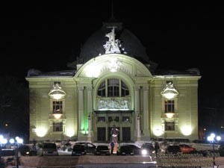
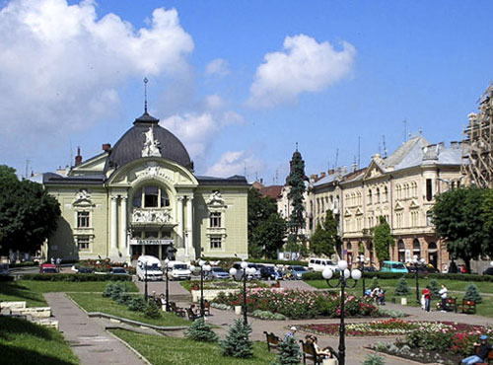
Чернівецький обласний академічний музично-драматичний театр імені Ольги Кобилянської.
Чернівецький театр – це мрія з оксамиту і золота, спроектована віденськими архітекто-рами Гельмером і Фельмером.
Чернівецький театр – то пам’ятник обізна-ним з культурою чернівчанам, які понад усе боялись набути репутації провінції і палко прагнули ні в чому не поступатися шановному метрополю Відню. Так писав німецький пись-менник Георг Гайнцен.
Чернівчани пишаються своїм театром, його іс-торією та здобутками і театр відповідає своїм шанувальникам щирою любов’ю, прагне вик-ликати у них цікаві роздуми, глибоке осмис-лення складних процесів сучасного буття, по-дарувати своєю творчістю естетичну насолоду. Кожна вистава театру – відповідальний звіт перед головними цінителями, суддями мис-тецтва – глядачами!

Slide 12
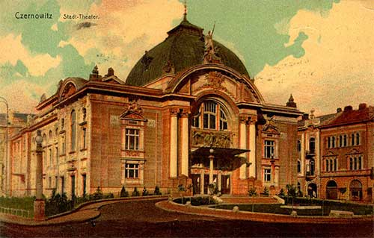
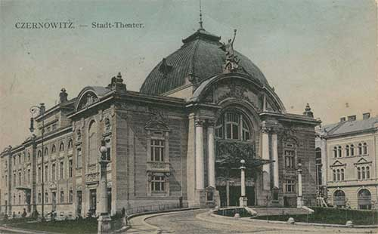
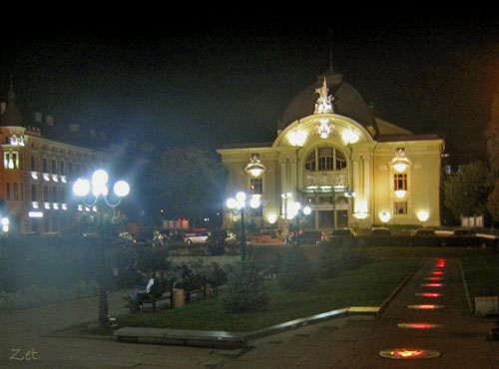

Slide 13
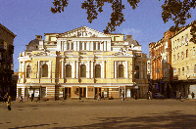
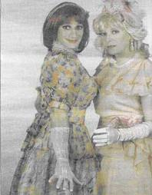
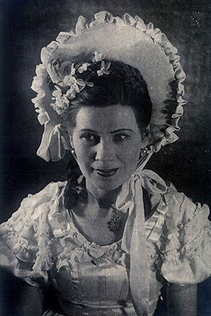
Харківський державний академічний укра-їнський драматичний театр ім. Т.Г.Шевченка - один з найстаріших театрів України.
Його життя завжди було насичене яскравими творчими пошуками. Засновник театру, реформа-тор української сцени Лесь Курбас дав йому по-етичну назву першого весняного місяця за ста-рим українським календарем - "Березіль".
Це був сміливий і міцний експериментальний колектив, в якому променіли молоді таланти - А. Бучма, М. Крушельницький, Н. Ужвій, Й. Гірняк, В. Чистякова, Л. Сердюк, Д. Антонович, І. Мар"я-ненко, Ф. Радчук та інші.
Добре обізнаний з практикою європейського мистецтва і театру зокрема, Лесь Курбас підно-сив українську сцену на вищий щабель. Його ме-тод образного мислення - „перетворення" – запе-речував натуралістичне копіювання життя на сце-ні, збуджував у акторів пульсуючу думку, викли-кав широкі асоціації у глядачів.

Slide 14
День заснування театру - 31 березня 1922 року, місто - Київ. Першу виставу "Березі-лю" було здійснено 7 листопада, того ж року вона мала назву "Жовтень" і була створе-на за текстом творчого постановочного колективу .
Від заснування театру в ньому діяла режисерська лабораторія (режлаб), яку очолював Л. Курбас. До неї входили молоді режисери й актори, серед яких були Ф. Лопатин-ський, Г. Ігнатович, Б. Тягно, М. Крушельницький, Б. Балабан, В. Скляренко, В.Чистя-кова, В. Василько, П. Береза-Кудрицький та інші. Протягом 1923-1924 рр. у режлабі обговорювалися принципи роботи митців, що представляли сучасний на той час ні-мецький експресіонізм. Про це свідчить й тогочасна практика театру. Крім вистав за п"єсами Г.Кайзера ("Газ"), Е.Толлера ("Машиноборці", "Людина-маса") рисами екс-пресіонізму були позначені також постановки Л. Курбаса "Джіммі Хіггінс" за Е. Сінк-лером, "Гайдамаки" за Т.Шевченком, „Диктатура" І. Микитенка та інші.
На початку 1926 року Народний комісаріат освіти України вирішив перевести "Бере-зіль" як кращий театр республіки до тодішньої столиці - Харкова. Йшлося про театр "Березіль", хоч повною назвою дітища Л. Курбаса було Мистецьке об"єднання "Бере-зіль", яке містило в собі філіали або творчі майстерні (у Борисполі, Білій Церкві, Ума-ні, Одесі) з центром у Києві. Кожна майстерня крім постійно діючого репертуару мала своє особливе завдання, виконуючи пошукову роботу в різних галузях театрального мистецтва.

Slide 15
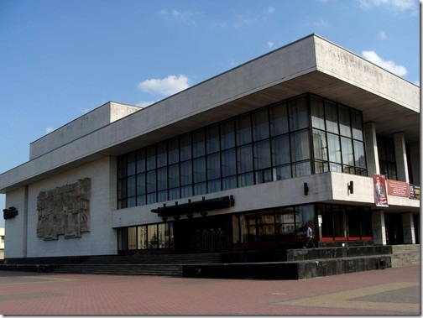
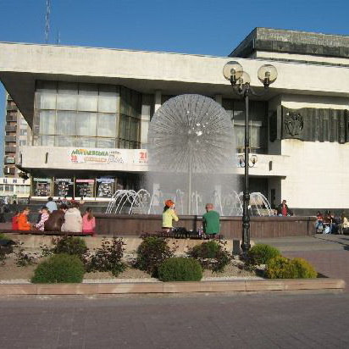
Драматичний театр у Івано-Франківську ім. І.Франка
У грудні 1939 р. виставою «Платон Кречет» О. Корнійчука розпочав свій I-й театральний сезон Станіславський му-зично-драматичний театр ім. І.Франка. Це був перший на Прикарпатті професій-ний український театр, створений на базі мандрівних театрів Галичини, що діяли в області під орудою директорів С. Крижа-нівського, Р. Войновича, Івана Когутяка, Ю. Кононіва.
Офіційне існування розпочав 20 груд-ня 1939 року з затвердженням постанови
РНК УРСР «Про організацію театрів, му-зичних колективів, будинків народної творчості і театральних музичних закла-діву Львівській, Дрогобицькій, Волин-ській, Рівненській,Станіславській і Тернопільській областях».

Slide 16
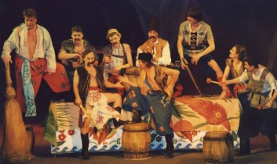
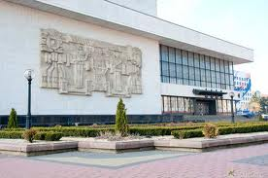
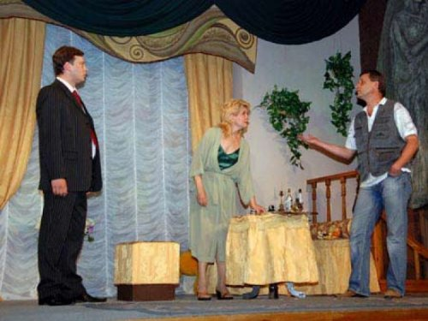
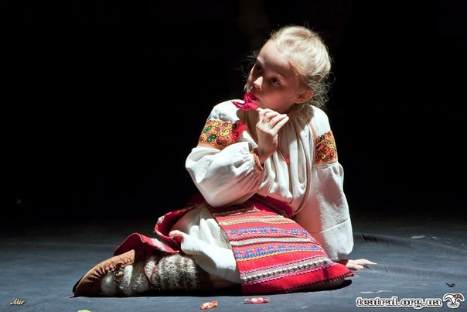
Яскрава сторінка у творчості театру пов'язана з іменем народного артиста України Віталія Смоляка. Актор, режисер, головний режисер театру з 1968 по 1975 р.р., самобутній майстер сцени, чудовий педагог, який зростив не одне акторське покоління. Його вистави: «Украдене щастя» І.Франка, «Бравий солдат Швейк» за Я.Гашеком, «Сестри Річинські» І.Вільде та ін.
У 2002 р. встановлена обласна пре-мія в галузі театрального мистецтва ім. В.Смоляка, і першими її лауреа-тами стали його учні — заслужені артисти України Ж. Доб-ряк-Гот-вянська та О.Шиманський.

Slide 17
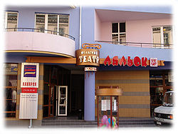
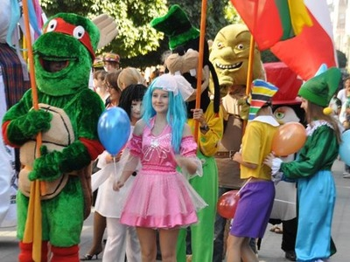
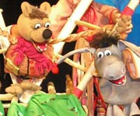
Івано-Франківський академічний обласний театр ляльок імені Марійки Підгірянки
Дата народження театру — 6 березня 1945 року.
В історії колективу було чимало радісних і прикрих подій, проте, незмінним залишилось одне – бажання творити свято для своїх маленьких глядачів.
Колектив очолила режисер Тетяна Нікітіна. Разом з нею єдиний маріонетковий театр зводили на ноги художник О. Дикий, актори К. Коцинська, Т. Платхіна, Л. Дмитрієва, Д. Дубей, М. Глибчук, В. Антонов, О. Олійников, М. Басалига.

Slide 18
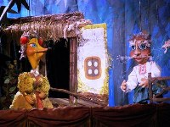
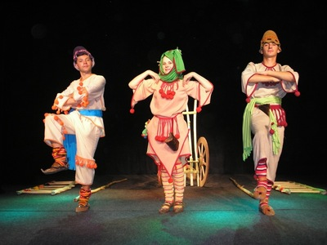
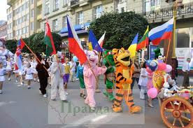
Олександр Дикий працював у театрі з моменту засну-вання і до 1967 року. Він отримав професійну освіту в Краківській академії мистецтв. Виконав художнє офор-млення та ляльки до вистав «Гусеня» за п'єсою Н. Гер-нет 1945 р., «Маєчка – хазяєчка» Д. Суптеля 1947 р., «Біда від ніжного серця» (спектакль для дорослих ) І. Соллогуба 1957 р., «Казки Дідуся Панаса» К. Коцін-ської, К. Черняка 1959 р. та багато інших. Зроблені ним ляльки ( кілька з них збереглися і знаходяться в музеї театру) мали значний вплив на художній рівень наступ-них поколінь театральних художників С. Клемента , М. Боярського , Л. Рубановська , В. Маяцького , В. Свєчни-кова , В. Бойчука , М. Данька.
Нелегкими були перші кроки : не вистачало досвіду, ак-тори тільки починали освоювати складну майстерність водіння ляльок , примітивними були й конструкції са-мих ляльок. Свого приміщення театр не мав. Спочатку працювали в Палаці піонерів (нині Центр дитячої твор-чості на вул . Січових Стрільців , 37), а з 1949 по 1954 роки - в цьому Народному домі ( вул.Шевченка, 1). Вис-тави показували у дні, коли була вільна сцена, а в основ-ному працювали на виїздах в районах та селах області.

Slide 19
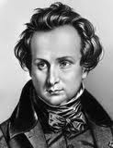
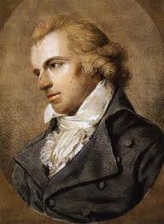
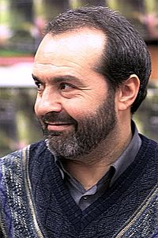
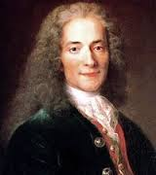
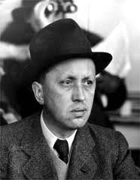
В. Гюго:
Є два способи живо зацікавити публіку в театрі: за допомогою великого або правдивого. Велике захоплює маси, правдиве підкуповує окремих осіб.
Ф. Шиллер:
Для хороших акторів немає поганих ролей.
Шендерович:
Лірична драма "Перший поцілунок Іуди".
Вольтер:
Земля - це величезний театр, в якому одна і та ж трагедія грається під різними назвами.
Карел Чапек:
Останній акт ніколи не вдається на сцені. Можна тільки дивуватися, що незважаючи на такий сумний досвід, драматурги продовжують наполегливо домагатися, щоб у їх п'єс був останній акт.

